Slide 1
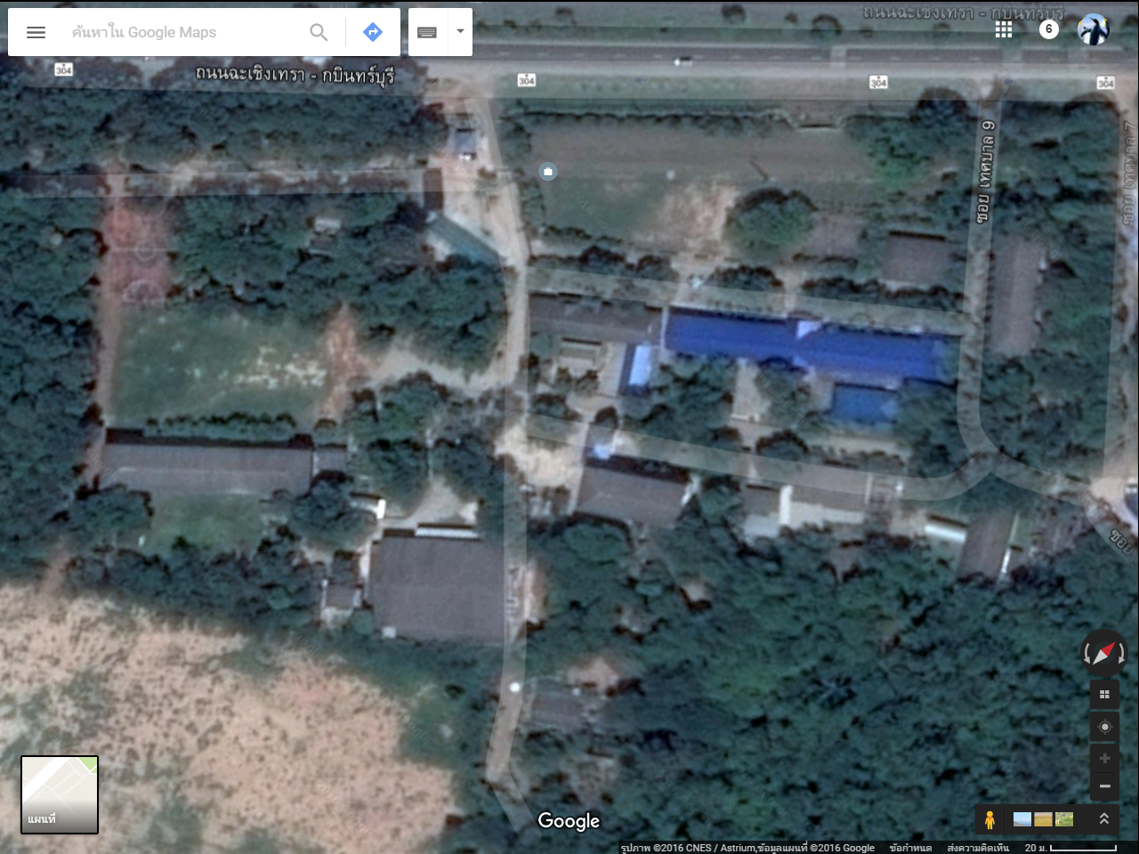

Slide 2
แผนที่โรงเรียนบ้านเขาหินซ้อน(พัฒนาการภาคตะวันออก)
ศาลา
โรงรถ
อาคารเอนกประสงค์
อาคารนาฎศิลป์
แบบ 017 2525
อาคารเรียนธรรมชาติ
เรือนพยาบาล
แบบ 008 2515
โรงรถ
บริเวณก่อสร้าง
ห้องพักครู
สามัญ /336 2518
สปช.2/28
2551
สปช.2/28
2537
ห้องลูกเสือ
ห้องพักครู
มัธยม
สปช.2/28
2544
สปช.203/26
2525
โรงรถ
ร.ย. 304/43 2544
ส้วม
อาคารอนุบาล 3 ขวบ(เทศบาล)
สปช.206/26
2537
ร.ย. 304/43 2544
ร.ย. 304/43 2546
อาคารสวนพฤกษศาสตร์

